Slide 1
PROJECT A
桃園市桃園區文山國民小學
112學年度
第一學期
期初初校務會議
112.09.06

Slide 2
INTRODUCTION
議程
1 | 主席致詞
2 | 各處室業務報告
3 | 提案討論：共二案
4 | 臨時動議

Slide 3
PROJECT A
桃園市桃園區文山國民小學
主席致詞

Slide 4
PROJECT A
桃園市桃園區文山國民小學
112上期初校務會議
教務處
112.09.06

Slide 5
INTRODUCTION
學校概況報告
1 | 本年度班級數45班，幼兒園2班。
2 | 行政17人，導師45人，科任16人，特教教師2人， 專輔2人，鐘點教師6人，幼兒園5人。
3 | 本學年度新進正式教師15人(5人介聘，10人初任)
4 | 總量管制班級，學生上限32人/班。

Slide 6
INTRODUCTION
學生人數
學年 | 實際總人數 (含酌減人數) | 每班平均人數 (含酌減) | 備註
一年級(8班) | 223 (226) | 28.25 | 總管
二年級(7班) | 206 (206) | 29.42 | 總管
三年級(8班) | 203 (212) | 26.5
四年級(7班) | 195 (200) | 28.57
五年級(8班) | 217 (224) | 28
六年級(7班) | 176 (183) | 26.14
總計 | 1220 (1251) | 27.8 | 45班

Slide 7
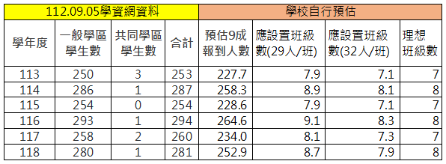
INTRODUCTION
未來學區人數
以今(112)學年度為例，設籍人數264人，7月報到人數約215人，
9月開學入學人數(含酌減) 共226人，報到率約85%。

Slide 8
五大校本課程說明
詩多麗悅文山
公民
素養
文山
世界城
資通
創藝
山情
水意
(閱讀)
(國際)
(環教)
自主 學習

Slide 10
CONCEPT #1
CONCEPT #2
CONCEPT #3
詩多麗悅文山
(閱讀)
公民素養
文山世界城
(國際)
召集人 連得傑
成員
謝汶均、葉 純、張雯婷、
張可人、凃筱微、沈嘉欣、
連德傑、廖意稜、連晏均、
陳紫妍、楊維倫、劉晴尹、
王薏婷、郭小燕、周妙君
召集人 王春綢
副召集人 林佳伶
成員
陳佳慧、羅芸瑤、邱群惠、
陳鈺瀅、蔡孟如、李俞萱、
吳梅鳳、陳霈真、陳彥甫、
邱俊榮、蔡曉薇、王美秀、
蔡佳蓉、黃智慧、蘇芳如、
柯淑齡
召集人 李亭
成員
陳怡伶、王致淵、張秀鳳、
邱安屏、吳暄惠、柯憶秋、
江怡蓉、黃詩璇、李美慧、
顏君庭、古淑萍 、許倫菀 、
李汶庭

Slide 11
CONCEPT #1
CONCEPT #2
資通創藝
山情水意
(環教)
召集人 林鴻翊
成員
許美環、蔡正裕、張簡志霖、
蘇宣羽、郭亭妤、陳怡安、
陳玉樺、蔡志嘉、李玉鳳、
杜美婷、劉文正、楊思顯、
蔡耀霆
召集人 林辰穎
顧問 彭宏育
成員
溫雅雯、李淑媛、鄭春金、徐慧真、呂婉渝、曾瓊瑩、羅昇鴻、洪翎瑄、杜美婷、孫魏然、李思慧、李東哲、江雅齡、陳逸群、溫博翔、陳萱萁、廖育瑩、黃宇盈、許榆庭

Slide 12
BACKGROUND
校訂課程小組任務
上學期
下學期
1. 擇一單元公開授課
2. 課程評鑑
1. 113學年度課程計畫
2. 提出專業社群計畫
執行基礎專業社群計畫

Slide 13
BACKGROUND
基本能力測驗
上學期末
下學期末
1. 一年級注音符號測驗
1. 二年級九九乘法
2. 三年級英文字母

Slide 14
INTRODUCTION
教學組
1 | 本土語、新住民語完成開課。
2 | 期中考、期末考考卷出題與審題 (本學年度需附上考卷、答案卷紙本及pdf檔)
3 | 期中考後作業抽查
4 | 十一月期中考後校內語文競賽
5 | 研習公假排代，注意差勤系統上假單需附上公文附件
6 | 公開授課登記、公開課前中後回饋表資料彙整

Slide 15
INTRODUCTION
註冊組
1 | 各項補助及獎助學金陸續提出申請
2 | 9月13日(三)14:00召開各項補助審查會 (課後照顧費等)
3 | 課照班本學期開辦11班，報名採線上方式實施。

Slide 16
INTRODUCTION
設備組
1 | 圖書館開館時間：預計9/4星期一
2 | 教科書、美勞簿本已發放，短缺部份已陸續補足
3 | 市民卡製卡作業：新生、轉學生
4 | 全校實施讀報教育：9/25(一)至12/3(日)

Slide 17
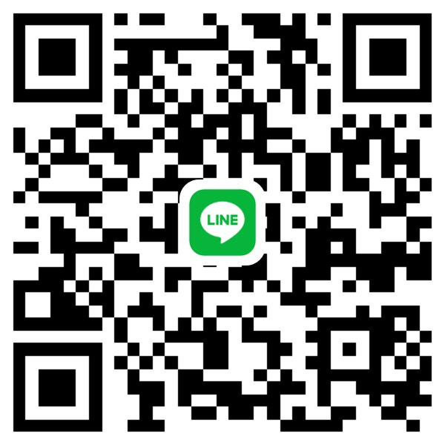
INTRODUCTION
資訊組
1 | 暑假期間電腦教室(一)電腦換新。
2 | 每學年皆有平板車，教師可多加協調使用。
3 | 觸屏使用若有疑難需要排除，可直接於廠商提供的群組詢問。

Slide 18
INTRODUCTION
定期會議
1 | 每週一 8:40 召開主管會議
2 | 每週三 13:10 召開教師週會 (一週線上，一週視聽室實體)

Slide 19
THANK YOU!

Slide 20
PROJECT A
桃園市桃園區文山國民小學
提案討論

